Slide 1
я п о н и я
Каллиграфия

Slide 2
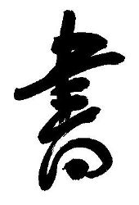
Сёдо
Каллиграфия (сёдо: "путь письма") - самый распространенный вид искусства на Востоке. Это - национальное пристрастие, общая эстетическая натура, воспитанная у японцев и китайцев с самых малых лет

Slide 3
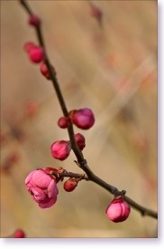
Путь каллиграфии
Несколькими движениями кисти опытный мастер-каллиграф может зафиксировать мимолетное настроение, зарифмовать промелькнувшее в просветленном сознании четверостишье.

Slide 4
Четыре драгоценности кабинета

Slide 5
Стили написания иероглифов
Кайсё - "устав" - когда одна линия пишется за другой. После завершения написании линии кисть обязательно отрывают от поверхности бумаги.

Slide 6
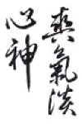
Гёсё - "полукурсив" - более быстрое написание. Линии более плавные, закругленные.

Slide 7
Сосё - "курсив" - быстрое, стремительное написание (в несколько движений), при котором линии письма менее чёткие и кисть практически не отрывают от бумаги в процессе письма.

